Slide 1
淨零排放企業案例: 台積電
周志隆 助理教授
國立臺灣科技大學管理學院

Slide 2
大綱
台積電：綠色力量的執行者
氣候與能源
水管理
資源循環
空氣汙染防制
建立碳權品質採購標準，兼顧永續發展

Slide 3
綠色力量的執行者
以成為全球環保標竿企業自期，台積公司積極厚植綠色管理於日常營運，將創新技術應用至氣候與能源、水管理、資源循環及空氣汙染防制等面向，全方位推展各項強化環保的永續行動，落實與地球生態共生共榮的堅定信念
氣候與能源、水管理、資源循環、空氣汙染防制
再生能源使用占比>10%
單位產品空氣汙染排放量降低59%
廠內資源再生活化比例28%

Slide 4
綠色力量的執行者
氣候與能源
強化氣候韌性：擬訂氣候變遷應變與預防措施，降低氣候風險影響
推動低碳製造：持續採用最佳技術減少溫室氣體排放，成為產業低碳製造標竿
使用再生能源：持續使用再生能源及設置太陽能發電系統， 達成100% 使用再生能源
提升能源使用效率：新增年度節能措施，積極落實節能行動，提高能源使用效率

Slide 5
強化氣候韌性
透過定期且系統化的風險評估鑑別找出潛在危機與機會，並依循「氣候風險調適作為準則」，降低氣候災害可能造成的衝擊影響，民國111 年成功達到無生產中斷目標
每2 年舉辦「氣候變遷風險與機會工作坊」，依據氣候相關財務揭露建議書（Recommendations of the Task Force on Climate-related Financial Disclosures, TCFD）架構鑑別、更新氣候風險與機會，民國111 年於工作坊中鑑別出11 項轉型與實體氣候風險、8 項機會，並依各項的衝擊可能性及衝擊嚴重程度予以評級，評估結果前三大氣候風險為「淨零排放」、「企業聲譽衝擊」及「新節能減碳技術發展的不確定性」，前三大機會則為「開發低碳產品與服務，提升客戶產品能效」、「推動低碳綠色生產」及「提升企業聲譽」
台積公司除持續強化各項節能減碳作為，亦建立碳權購買策略並於民國111 年開始執行，以期進一步提升企業氣候韌性

Slide 6
推動低碳製造
民國111 年台積公司溫室氣體總排放量約1,800 萬公噸二氧化碳當量，來自含氟溫室氣體與氧化亞氮等範疇一製程直接排放占11%；電力使用造成的範疇二能源間接排放占50%，仍是最大排放源；以原物料生產、能源上游相關活動與運輸為主的範疇三價值鏈間接排放則占39%。因先進製程產能持續擴充，溫室氣體整體排放較前一年上升14%，但考量產能增長比例，單位產品排放量則較前一年微幅下降
製程端加速汰換與新設現址式處理設備、使用碳中和天然氣、打造符合綠建築認證的綠色廠房、執行機台與廠務節能專案並擴大使用再生能源等；為因應未來全球低碳轉型導致碳成本上升，民國111 年開始廣泛運用內部碳定價機制，將碳成本反映於日常減量措施的效益估算，並納入新廠投資的決策評估之一
至於範疇三的減量作為，則著重於持續提升原物料使用效率，並推動化學品電子級再生使用，且自民國111 年起邀請供應商參與CDP 供應鏈碳揭露專案，使其了解國際低碳轉型趨勢與自身碳排熱點、訂定減量策略及目標進程，同時分享台積公司節能減碳的最佳標準方法，協助供應商一同實踐綠色行動

Slide 7
使用再生能源
民國111 年新增小水力電廠的再生能源電力，達成再生能源多元化，並持續增加陸域風場供電，台灣廠區全年再生能源使用量提升至9.7 億度，不僅年增率達47%，亦持續維持全球辦公室100% 使用再生能源；同時新簽訂1.3GW 再生能源購置契約，每年可增加約39 億度綠電，截至民國111 年年底，累計已完成2.9GW 再生能源購置契約簽訂，每年約當減少約460 萬公噸碳排放量。
在法規完備與再生能源供給量充足的營運所在地，亦透過購買再生能源、再生能源憑證及碳權，100% 抵銷位於美國、加拿大、歐洲、中國、日本、韓國等海外據點因電力使用產生的二氧化碳排放，截至民國111 年已連續5 年達成海外子公司零電力碳排放目標。
透過建置太陽光電發電系統產生零碳再生能源供自廠使用，民國111 年太陽板裝置容量5,340KW， 全公司再生能源總發電量456 萬度，減碳2,322 公噸。
台積公司更擴大永續共好範疇，透過台積電慈善基金會「公益綠能計畫」無償為弱勢機構裝設太陽能發電系統，並將發電躉售所得全數回饋弱勢機構，截至民國111 年已累計7 案場， 計畫產生的回饋金達新台幣275 萬元。

Slide 8
提升能源使用效率
除全面推動生產機台與廠務設備各項節能措施外，亦積極鼓勵同仁投入綠色創新，透過年度節能模範獎與創新獎激發同仁提出優良提案並付諸實現。民國111 年總計節能7 億度，且5 奈米製程技術於量產第3 年成功提升生產能效至60%，超越年度目標。
開發機台熱水回收循環系統、智能壓縮乾燥空氣（CDA）流量控制系統、以及優化人工智慧冰水系統功能等。
民國111 年新成立「綠色製造工程中心」，進一步針對淨零排放策略、模組設備節能、廠務設備節能、低碳技術研發進行整體評估規畫與管理，並整合跨廠區的節能措施，於各廠區平行展開，同時成為新建廠區的標準設計。

Slide 9
綠色力量的執行者
水管理
水資源風險管理：執行減緩氣候風險方案，持續落實日常節水與缺水調適
拓展多元水資源：發展再生水技術，持續落實製程節水與再生水利用
開發防治技術：提升水汙染防治處理效能，加強去除水中汙染物

Slide 10
水資源風險管理
台積公司每年利用世界資源研究所（World Resources Institute, WRI）的水風險評鑑工具，針對各廠區所在區域的水風險指標等級進行鑑別。
晶圓十八B 廠，於興建階段即提高廠區基地高度與設置防水閘門，同時將既有廠區已施行的回收再利用系統、廢水處理措施納入規畫建置，使新建廠房開始運轉即具備最佳防洪能力與製程水回收率。
晶圓十二A 廠、晶圓十二B 廠、晶圓五廠及先進封測三廠獲頒可持續水管裡（Alliance for Water Stewardship, AWS）白金級證書。

Slide 11
拓展多元水資源
攜手產官學單位開發低能耗生物處理、低能耗汙泥處理、高效能尿素去除等創新技術，並透過多重且即時自動化監測確保再生水供應品質
除南科再生水廠落成，台積公司同步啟動竹科再生水廠專案，持續擴大再生水應用範圍，預計民國114 年每日可供水1 萬立方公尺，未來導入2 奈米製程廠區及配合市政再生水供應後，可達成竹科新建廠區100% 使用再生水，強化組織營運韌性，落實水循環永續管理

Slide 12
開發防治技術
透過導入生物薄膜處理系統強化去除廢水中汙染物，民國111 年降低化學需氧量（Chemical Oxygen Demand, COD）納管平均濃度至151.5ppm，氫氧化四甲基銨（TMAH）排放濃度亦降低至3.75ppm。
晶圓十五B 廠導入超重力旋轉床技術，經實驗室實驗推估，可降低廢水中70% 的COD ，預計民國112年正式上線
因硫酸鈷（Cobalt Sulfate）用量增加而擴建的硫酸鈷處理系統亦同步啟用
建立38 種分流系統，依製程廢水成分與濃度分別至不同系統加以處理、回收再利用，落實廢水資源化管理
晶圓十五B 廠透過優化「氫氟酸廢液合成冰晶石系統」，達成廠區氫氟酸廢液零清運
台積公司亦同時於零廢中心進行機械研磨汙泥試驗，透過乾燥研磨與表面改質程序轉化製成矽鋁氧化物，可做為塑膠填充劑，提供化工廠使用

Slide 13
綠色力量的執行者
資源循環
源頭減量：持續推動源頭分類減廢，要求廠商提供低耗量化學品機台
循環經濟：與廠商合作研究新的廢棄物回收技術，強化廢棄物回收再利用
稽核輔導：透過稽核輔導及應用科技追蹤，提升廠商自主管理能力及落實資源循環

Slide 14
源頭減量
「單位廢棄物產出量管理系統」直接管控各項廢棄物產出與減量情形，廢棄物專責單位亦於每月定期召開內部會議追蹤廢棄物減量執行進度與成效。民國111 年，共計減少超過2 萬公噸廢棄物，包含減少化學品使用時間與流量、選擇新化學品替代及延長使用週期等共129 項專案。

Slide 15
循環經濟
於台灣廠區建置資源再生活化設備，提升6 種廢液轉製為有價再生產品的比例，提供廠內再利用或銷售予相關產業，資源再生總量逾26 萬公噸，資源再生活化比例高達28%
持續評估並預計將廢棄物重新純化為電子級物料後重回台積公司使用
跨產業攜手廠商合作持續降低焚化及掩埋量，民國111 年廢棄物回收率由95% 提升至96%、掩埋率由0.2% 下降至0.1%。
與廠商針對廢汙泥研發再生技術，首次以厭氧消化方式處理有機汙泥，將其再利用產生綠電
將廢塑膠處理方式由焚化轉為再利用，成功開發100% 再生垃圾袋並回到台積公司使用；其他廢塑膠則再利用為固體燃料，提供汽電共生廠做為取代燃料以降低煤炭使用
導入「電動貨車清運專案」評估作業，相較柴油貨車預計每公里可減少約45% 碳排放

Slide 16
稽核輔導
台積公司以《供應商運輸管理白皮書》規範要求廢棄物清運廠商針對車輛、駕駛人員、清運前／作業中／離廠後、教育訓練等面向強化運作機制，並於民國112 年前取得ISO 45001 等管理系統驗證
於年度稽核新增環境永續相關的評分細項，驅動廠商透過取得ISO 驗證、溫室氣體盤查與減量、碳中和宣告、資源再生及智能化管理等方式，共同為發展環境永續目標前進
定期以年度評鑑三大面向做為廠商汰換的評估基準，深化供應鏈綠色執行力

Slide 17
綠色力量的執行者
空氣汙染防制
最佳可行技術：採用最佳可行技術處理營運產生的汙染，降低環境衝擊
強化空汙防制設備監測：利用雙軌管理搭配備援系統及多種汙染物監測儀，執行參數變更管理，確保防制設備正常運作，避免異常事件發生

Slide 18
最佳可行技術
優化防制設備燃燒爐結構與處理流程，降低65% 氮氧化物排放
晶圓製造過程中會產生「揮發性有機化合物」（Volatile Organic Compounds, VOCs）及「全氟烷化合物」（Perfluorinated Compounds, PFCs），空汙防制設備主要以高溫裂解方式去除此類型汙染物，但在高溫分解的同時，空氣中的氮氣（N2）亦會與氧氣（O2）反應生成氮氧化物（NO、NO2）。
研發「低氮氧化物燃燒爐」，減少氮氧化物生成
民國111 年，台積公司於晶圓十八廠第7 期廠區揮發性有機氣體防制設備進行實測，透過改造燃燒爐並調節最佳燃燒溫度，找到目標汙染物及氮氧化物副產物生成的最小排放點，每年可降低65% 的氮氧化物排放；台積公司亦持續評估現址式處理設備的改造作業，以期減少更多氮氧化物生成
改良空汙處理設備電暈技術，同步削減鹼性氣體及PM2.5 >90%
民國111 年，台積公司於晶圓十二B 廠先行導入Wet-EP，實測結果為鹼性氣體去除效率大於90%，酸性氣體經反應後以固態PM2.5 形態存在，去除效率可達91%，未來亦將持續評估Wet-EP 應用於其他製程廢氣的可行性及效益

Slide 19
強化空汙防制設備監測
於各排放管道額外建置「總碳氫化合物監測儀」、「異丙醇線上監測儀」、「氟氣線上監測儀」等汙染物自動監測設施
廠務、工安環保與儀控系統等單位亦透過「空汙申報法定係數更新暨查核自動化系統」、「廠務參數變更管理系統」、「廠務監控及數據收集系統」監控處理設備操作參數，利用系統自動比對與查核功能，避免因人為疏失造成資料錯誤或遺失，有效掌握申報資訊的精準性
所有設備皆導入「雙軌獨立監控系統」並設置完成警報機制，一旦系統故障，廠務、工安環保單位可立即進行緊急修復或開啟備援設備，將損失風險降至最低

Slide 20
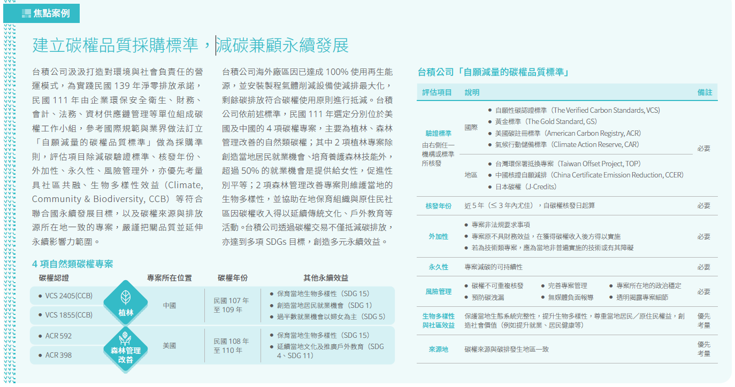
建立碳權品質採購標準，兼顧永續發展

Slide 21
參考文獻
台積電(2023)。112 年永續報告書

